Slide 1
Solución iVoting
Grupo 2
Jose Fernando Valdez Perez 201503651
Juan Pablo García Monzón 201222615
Jhonatan Leonel López Santos 201325583
Andrea María López Flores 201404134

Slide 2
Descripción
iVoting es un sistema de voto electrónico que permite a los ciudadanos del país de manera segura y confiable votar a través de una página web o teléfono inteligente.
El sistema cuenta con varias funcionalidades para asegurar la seguridad de la información de las personas y la facilidad para utilizarlo.
A continuación se muestran la solución propuesta por el grupo 2, la cual consiste en nueve diferentes microservicios los cuales se encargan de cada funcionalidad del sistema.

Slide 3
Diagramas de la solución

Slide 4
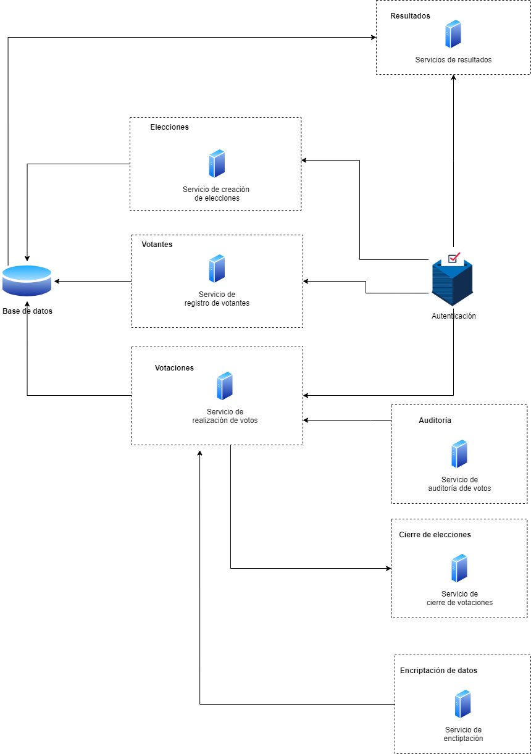
Diagrama de
microservicios

Slide 5
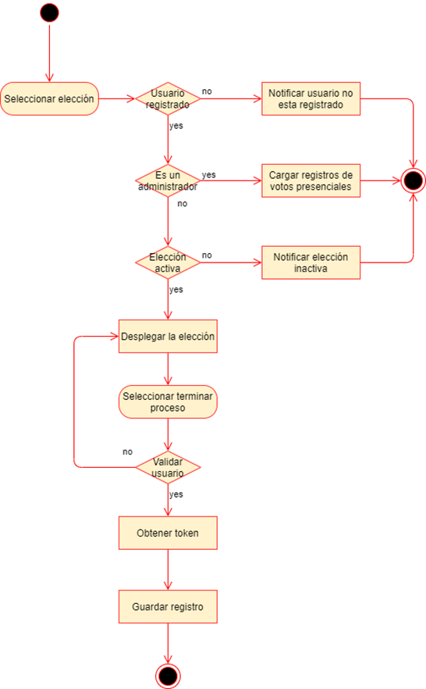
Diagrama de
emisión de voto

Slide 6
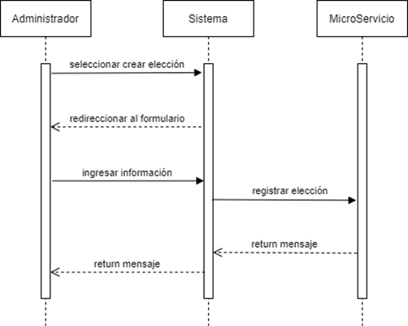
Creación de elecciones

Slide 7
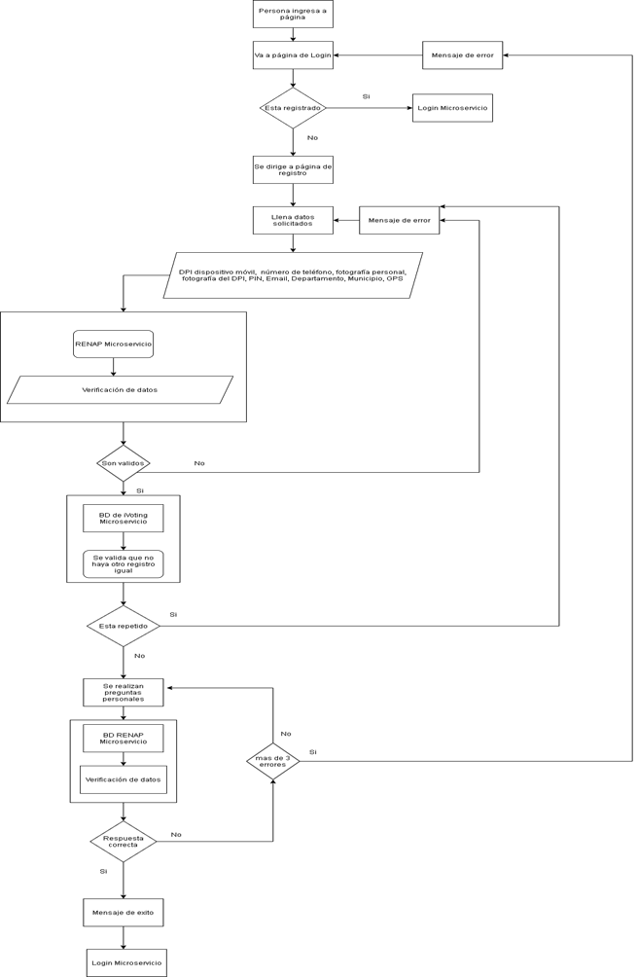
Registro

Slide 8
Descripción de microservicios

Slide 9
Auditoría
Base de datos
Servicio encargado de controlar las votaciones, por ejemplo, cantidad de votos realizados con respecto a las personas registradas previamente, fecha, locación.
Así como control de tokens generados para votar.
Almacenamiento de los datos de iVoting.
Almacena las votaciones, personas registradas, resultados, elecciones.

Slide 10
Votaciones
Resultados
Servicio encargado de recibir los votos de las personas en las distintas elecciones que pueden estar creadas así como la información general del voto, es decir, fecha, hora y localidad donde se realizó.
Se comunica con el servicio de encriptación para garantizar la seguridad del votante y que el voto el secreto.
Servicio encargado de consultar en la base de datos el resultado de las diferentes elecciones.
Únicamente las personas previamente autenticadas pueden ingresar al módulo de resultados.
La interfaz muestra en tiempo real, información general de la elección

Slide 11
Crear elección
Cerrar elección
Servicio que permite la administración de elecciones.
Solamente administradores con credenciales válidas pueden crear elecciones.
Encargado de enviar información al servicio de votaciones, el cual indica cuando una elección la llegado a la fecha y hora límite para ejercer el voto.
Realiza el cierre de la elección y el conteo de votos.

Slide 12
Registro de votantes
Encriptación
Permite el registro de votantes, verificando la veracidad de los datos.
Las personas registradas pueden acceder al módulo de votaciones y resultados.
Servicio encargado de codificar la información sensible de los votantes, esto se desarrollará utilizando JWT

Slide 13
Autenticación
Este microservicio utilizará un modelo Cliente-Token en el cual el token es utilizado para indicar la identidad del usuario, el contenido del token se encontrará encriptado por cuestiones de seguridad.
Se utilizará [JWT (Json Web Token) ][JWT] para definir el formato del token, así mismo como su contenido y estructura de encriptación.

Slide 14
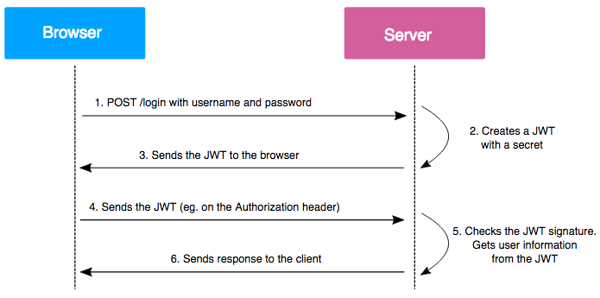

Slide 15

Blockchain

Slide 16
Seguridad en la aplicación

Slide 17
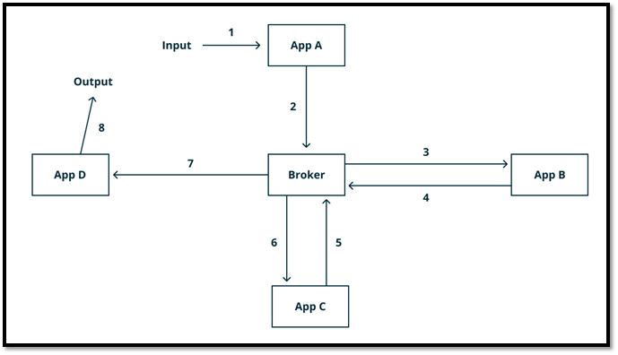
Comunicación entre servicios

Slide 18
Pipelines

Slide 19
